Slide 1
Inclusive Education
Dr. Sangita Shirode
Associate Professor
S.N.D.T. College of Education, Pune

Slide 2
Some Points to Remember
विशेष शाळांमध्ये शिक्षक व विद्यार्थी यांचे गुणोत्तर १:६ असते
भारतामध्ये मानव संसाधन मंत्रालयाने एकात्मिक शिक्षण योजनेस 1992 यावर्षी सुरूवात केली.
People with Disability Act 1995 (PDA Act)
Right to Education Act 2009 (RTE Act)

Slide 3
....... शाळेत प्रवेश घेण्यापूर्वी विद्यार्थ्याला वैद्यकीय तपासणी करून प्रमाणपत्र घ्यावे लागते
प्राथमिक
विशेष
आश्रम
विनाअनुदानित

Slide 4
विशेष शाळेतील विद्यार्थी विशेष विद्यार्थ्यांसाठीच्या सवलतीसह...... फॉर्म भरून माध्यमिक शालांत परीक्षेला बसतात.
क्र. १५
क्र. १६
क्र. १७
क्र. १८

Slide 5
एकात्मिक शिक्षण विकास प्रकल्प ( Project for Integrated Education Development) प्रथम कोणाच्या मदतीने सुरू केला गेला?
मानव संसाधन मंत्रालय
युनिसेफ
वर्ल्ड बॆंक
रेड क्रॉस

Slide 6
भारतामध्ये मानव संसाधन मंत्रालयाने एकात्मिक शिक्षण योजनेस कधी सुरूवात केली ?
१९९०
१९९२
१९९५
२०००

Slide 7
IEDC चे विस्तारीत रूप ओळखा?
Indian Education for Disabled Children
Individual Education for Disabled Children
Integrated Education for Disabled Children
Isolated Education for Disabled Children

Slide 8
एकात्मिक शिक्षण योजनेचा हेतू कोणता होता?
अक्षमता असणा-या बालकांना दर्जेदार शिक्षण मिळावे.
अक्षमता असणा-या बालकांना दर्जेदार शिक्षण मिळावे व ते शिक्षणप्रवाहात टिकून राहावेत.
शहरी व ग्रामीण भागातील सर्व मुले शिक्षणप्रवाहात यावीत.
बालकांच्या अक्षमतेचे निदान व्हावे.

Slide 9
समावेशक शिक्षणाची तात्विक भूमिका कोणती? (Philosophical Belief)
१. सक्षम व अक्षम अशा दोन्ही प्रकारच्या बालकांना त्यांच्या वयानुरूप योग्य वर्गात एकत्र शिकण्याचा अधिकार
२. सामान्य व असामान्य अशा दोन्ही प्रकारच्या बालकांना त्यांच्या वयानुरूप योग्य वर्गात एकत्र शिकण्याचा अधिकार
३. शहरी व ग्रामीण अशा दोन्ही प्रकारच्या बालकांना त्यांच्या वयानुरूप योग्य वर्गात एकत्र शिकण्याचा अधिकार
४. मुलगा व मुलगी अशा दोन्ही प्रकारच्या बालकांना त्यांच्या वयानुरूप योग्य वर्गात एकत्र शिकण्याचा अधिकार

Slide 10
समावेशक शिक्षण....... खात्याची जबाबदारी आहे.
१. समाज कल्याण ( Social Welfare)
२. आदिवासी शिक्षण
३. सामान्य शिक्षण
४. सार्वजनिक विकास

Slide 11
समावेशक शिक्षणाची व्याप्ती......संबंधित आहे.
अ. सर्व प्रकारच्या बुद्धिमत्ता असणारी बालके
आ. कोणत्याही धर्माची बालके
इ. कोणत्याही जाती जमातीची बालके
ई. कोणतीही अक्षमता अथवा अपंगत्व असणारी बालके
१. वरीलपैकी फक्त ई पर्याय अचूक
२. वरीलपैकी फक्त अ व ई पर्याय अचूक
३. वरील अ, आ व इ पर्याय अचूक
४. वरील सर्व पर्याय अचूक

Slide 12
PDA चे विस्तारीत रूप.....
१. Personality Development Act
२. People Development Act
३. People with Differences Act
४. People with Disability Act

Slide 13
अक्षम व्यक्तींसाठीच्या कायद्याचे नाव काय?
१. Personality Development Act
२. People Development Act
३. People with Differences Act
४. People with Disability Act (1995)

Slide 14
PDA हा कोणाशी संबंधित आहे?
१. अक्षम व्यक्तींचे शिक्षण
२. अक्षम व्यक्तींचे शिक्षण व नोकरी
३. अक्षम व्यक्तींचे शिक्षण, नोकरी, सवलती व इमारत रचना
४. सक्षम व अक्षम व्यक्तींचे शिक्षण, नोकरी व सवलती

Slide 15
७० च्या खाली बुद्धिगुणांक असलेली मुलं.... या गटात मोडतात.
१. मतिमंद
२. गतिमंद
३. स्वमग्न

Slide 16
१३० पेक्षा जास्त बुद्धिगुणांक असलेली मुलं.... या गटात मोडतात.
सर्वसामान्य बुद्धीचे
सौम्य मतीमंद
बुद्धिमान
प्रज्ञावान

Slide 17
.........हा मतिमंद मुलांसाठी व्यवसाय भिमुख व देखरेखीखाली चालवला जाणारा एक पुनर्वसनाचा प्रयत्न आहे.
१. शेल्टर्ड वर्कशॉप
२. पालक प्रशिक्षण
३. .....

Slide 18
शेल्टर्ड वर्कशॉप हा ……. मुलांसाठी व्यवसायभिमुख व देखरेखीखाली चालवला जाणारा एक पूनर्वसनाचा प्रयत्न आहे.
मतिमंद
सर्वसामान्य बुद्धीचे
प्रज्ञावान
गतिमंद

Slide 19
........मतिमंदता असणारी मुले स्वावलंबी बनू शकतात. अशा मुलांच्या अभ्यासक्रमात व्यवहार कौशल्य शिकवण्यावर भर असावा.
१. तीव्र
२. मध्यम
३. सौम्य

Slide 20
सौम्य मतिमंदता असणारी मुले स्वावलंबी बनू शकतात. अशा मुलांच्या अभ्यासक्रमात....... शिकवण्यावर भर असावा
१. व्यवहार कौशल्य
२. अक्षर ओळख
३. शरीर स्वच्छता
4. वरील सर्व

Slide 21
मतिमंद मुलांसाठी जगातील पहिली शाळा कोठे सुरू झाली?
१. १८४७ साली अमेरिकेतील मेसाच्युसेट्स
२. १९४१ साली भारतातील मुंबई
३. १९६२ साली भारतातील वेल्लूर

Slide 22
मतिमंद मुलांच्या शिक्षण क्रमाचा विचार करताना पुढीलपैकी कोणत्या गोष्टीवर लक्ष केंद्रित करणे आवश्यक आहे?
अ. वैयक्तिक क्षमतेनुसार शैक्षणिक कार्यक्रमाची निर्मिती
ब. मतिमंदत्वाचे योग्य निदान
क. शारीरिक आजार व दोष याबद्दलची माहिती
ड. समायोजन क्षमता
१. फक्त अ पर्याय
२. अ व ब पर्याय
३. अ, ब व क पर्याय
४. वरील सर्व पर्याय

Slide 23
मेंदू रचनेतील बिघाडामुळे...... अक्षमता निर्माण होऊ शकते .
१. अध्ययन
२. बौद्धिक
३. शारीरिक
४. मानसिक

Slide 24
अध्ययन अक्षमता पुढील कारणामुळे होऊ शकते ….
१. चेतापेशी विशिष्ट ठिकाणी स्थिर न झाल्यामुळे
२. मातेची प्रसूती वेळेपूर्वी झाल्यामुळे
३. योग्य शैक्षणिक वातावरण न मिळाल्यामुळे
४. मेंदूची वाढ पुरेशी न झाल्यामुळे

Slide 25
This is a cat. हे वाक्य प्रसाद पुढीलप्रकारे लिहीतो, thisisacat प्रसाद मध्ये कोणती अक्षमता आहे?
१. वाचन (Dyslexia – Reading problem)
२. लेखन (Dysgraphia- Writing problem )
३. आकलन
४. संप्रेषण

Slide 26
सुमित २१ ही संख्या वाचताना १२ अशी वाचतो. सुमित मध्ये कोणती अक्षमता आहे?
1. वाचन (Dyslexia – Reading problem)
२.लेखन (Dysgraphia- Writing problem )
३. Dyscalculia
४.संप्रेषण

Slide 27
दृष्टीसंवेदनातील दोषातून..... हा शैक्षणिक दोष निर्माण होतो
१. वाचन अक्षमता
२. लेखन अक्षमता
३. गणन अक्षमता
४. आकलन अक्षमता

Slide 28
Creativity Development Techniques
Name of the Educationist
Technique suggested for Development of Creativity
Guilford
Alex Ausborn
W.J.J. Gorden
Edword D Bono
Questions should be asked for lateral thinking
Brainstorming, check list, Enquiry Technique
Synectics
Possible outcomes (paryayancha shodh)

Slide 29
सर्जनशीलता विकसित होण्यासाठी बहुदिश विचार करण्यास लावणारे तंत्र .......यांनी शोधून काढले आहे.
१. एलेक्स ऑस्बोर्न
२. गिल्फोर्द (Guilford)
३. सक्सेना
4. मिनेसोटा

Slide 30
एलेक्स ऑस्बोर्न यांनी सर्जनशीलता विकसित होण्यासाठी ....तंत्र सुचवले आहे.
१. बुद्धिमंथन
२. प्रश्न विचारणे
३. पडताळा सूचीचा वापर
4. प्रश्नांची यादी

Slide 31
सर्जनशीलता विकसित होण्यासाठी पडताळा सुची या तंत्राचा .....यांनी प्रत्यक्ष वापर केला.
१. एलेक्स ऑस्बोर्न
२. गिल्फोर्द
३. सक्सेना
4. मिनेसोटा

Slide 32
सर्जनशीलता विकसित होण्यासाठी विल्यम गोर्डन यांनी कोणते तंत्र वापरले?
१. बुद्धिमंथन
२. प्रश्न विचारणे
३. पडताळा सूचीचा वापर
4. भिन्नान्वयन (सिनेक्टीस)

Slide 33
भिन्नान्वयन ( सिनेक्टीस ) म्हणजे काय?
१. दोन भिन्न व एकमेकांशी पूर्णपणे असंबंधित अशा घटकांचे एकत्रीकरण
२. दोन समान व एकमेकांशी पूर्णपणे संबंधित अशा घटकांचे एकत्रीकरण
३. दोन भिन्न व काही प्रमाणात एकमेकांशी संबंधित अशा घटकांचे एकत्रीकरण

Slide 34
विद्यार्थ्यांची सर्जनशीलता विकसित होण्यासाठी शिक्षकांनी पुढीलपैकी कोणती गोष्ट करावी?
१. विद्यार्थ्यांना प्रश्न विचारण्याचे स्वातंत्र्य द्यावे.
२. वर्गातील वातावरण बंदिस्त व नियमबद्ध असावे.
३. विद्यार्थ्यांच्या कल्पनांचा अस्वीकार करावा.
४. विद्यार्थ्यांना कल्पना सुचत असतील तेव्हा त्यांचे मूल्यमापन करावे.

Slide 35
पुढीलपैकी कोणती समस्या स्त्री शिक्षणाशी संबंधित नाही.
१. समाजाची सनातन प्रवृत्ती
२. शाला व इतर सोयींचा अभाव
३. स्त्री शिक्षकांचा अभाव
4. स्त्रिया स्वावलंबी व आत्मनिर्भर नसणे.

Slide 36
Some questions from question paper

Slide 37
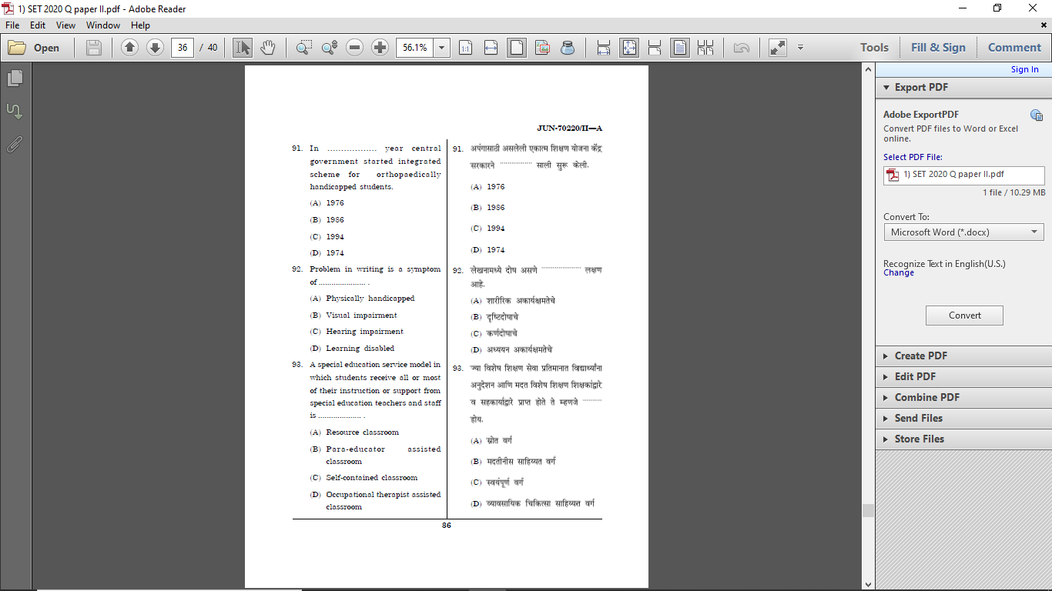

Slide 38
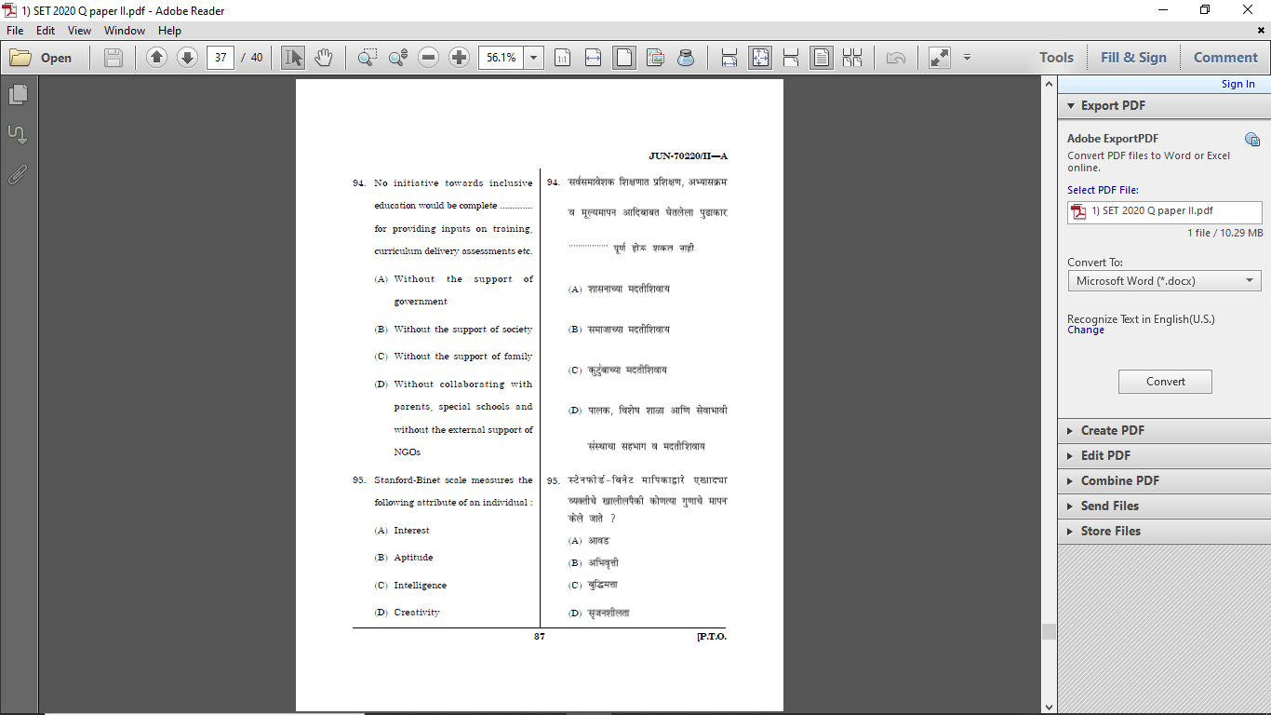

Slide 39
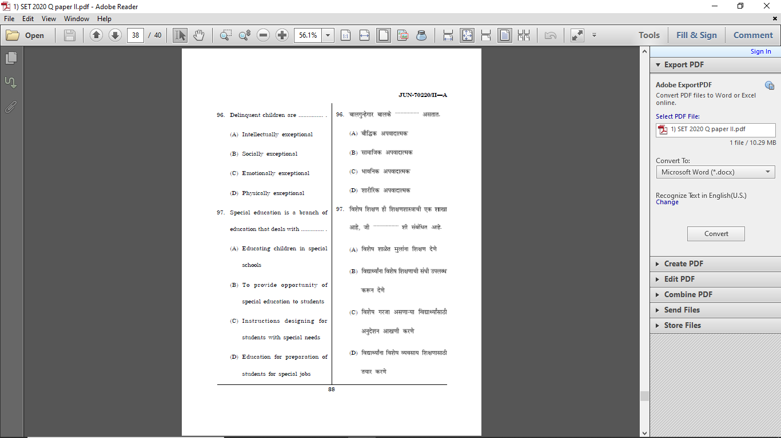

Slide 40
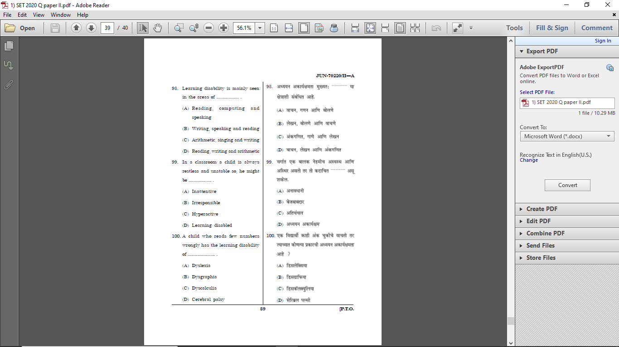

Slide 41
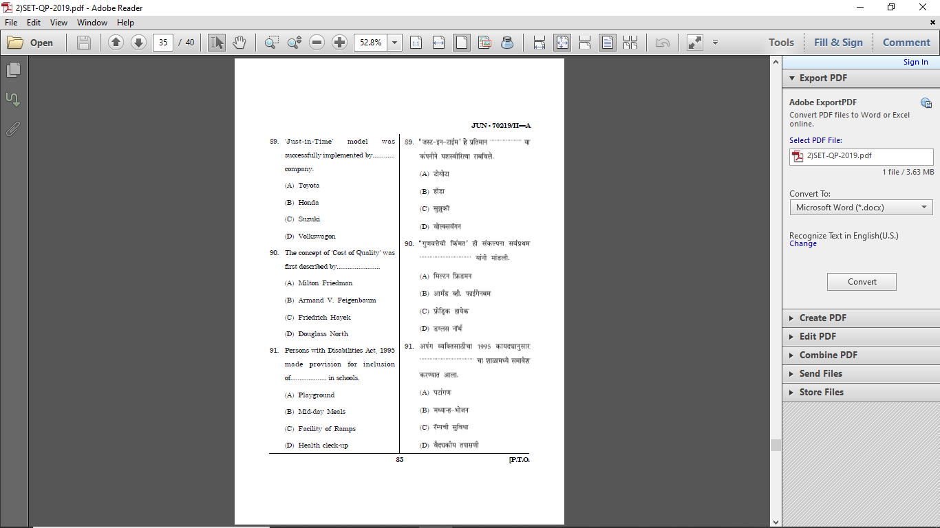

Slide 42
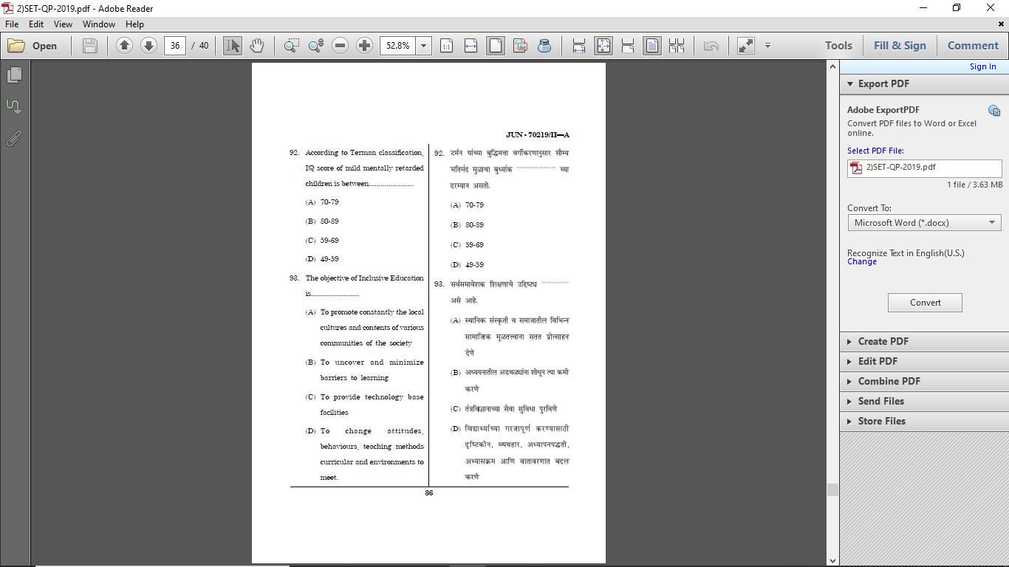

Slide 43


Slide 44


Slide 45


Slide 46
Thank you…..

